Slide 1

YEREL • BILINGUAL • WINDOWS + MACOS
English
Course AI
İngilizce öğrenimi için kişisel masaüstü çalışma alanı
A personal desktop workspace for learning English
v1.2.1 • 2026
Notes:
English Course AI ürün özeti / product overview.
[Sources]
- Local application build: D:/GE_FR/EnglishCourseAI
- Generated icon: D:/GE_FR/EnglishCourseAI/assets/app-final.png

Slide 2
ENGLISH COURSE AI
18 çalışma alanı tek bir öğrenme döngüsü kuruyor
Eighteen areas form one learning loop
01
ÖĞREN / LEARN
02
DUY & YAZ / HEAR & WRITE
Aralıklı tekrar, kelime bankası, yön seçimli EN↔TR öğrenci sözlüğü ve CEFR sınavları
Yazım-ses, telaffuz ve dilbilgisi laboratuvarları
03
OKU / READ
04
UYGULA / PRACTISE
Ücretsiz kaynak merkezi, PDF notları ve ders kitaplığı
AI öğretmen, konuşma, yazma ve haftalık ilerleme
02
Notes:
Öğrenme alanları tekrar, üretim ve izlemeyi tek akışta birleştirir.
[Sources]
- Local source: D:/GE_FR/EnglishCourseAI/eca/app.py
- Local tests: D:/GE_FR/EnglishCourseAI/tests/test_ui.py

Slide 3
ENGLISH COURSE AI
Bu yalnızca bir ad değişikliği değil; içerik İngilizce için yeniden kuruldu
The content model was rebuilt for English
1.370+
30
15
8
vocabulary entries
grammar topics
spelling units
verified resources
162 A1 kelime + 1.210 EN-TR sözlük maddesi
articles → tenses → phrasal verbs
th, silent letters, -ed/-s, stress
free access, CC or public domain
Apostrof ve kısa çizgi doğru yazımda korunur; büyük/küçük harf yanıtı engellemez.
03
Notes:
İngilizceye özgü veri ve doğrulama davranışını vurgulayın.
[Sources]
- Vocabulary: D:/GE_FR/EnglishCourseAI/eca/seed_words.py
- Dictionary: D:/GE_FR/EnglishCourseAI/eca/dict_data.py (1,210+ EN-TR entries with definitions)
- Grammar/spelling/resources: D:/GE_FR/EnglishCourseAI/eca/content.py
- Automated tests: D:/GE_FR/EnglishCourseAI/tests

Slide 4
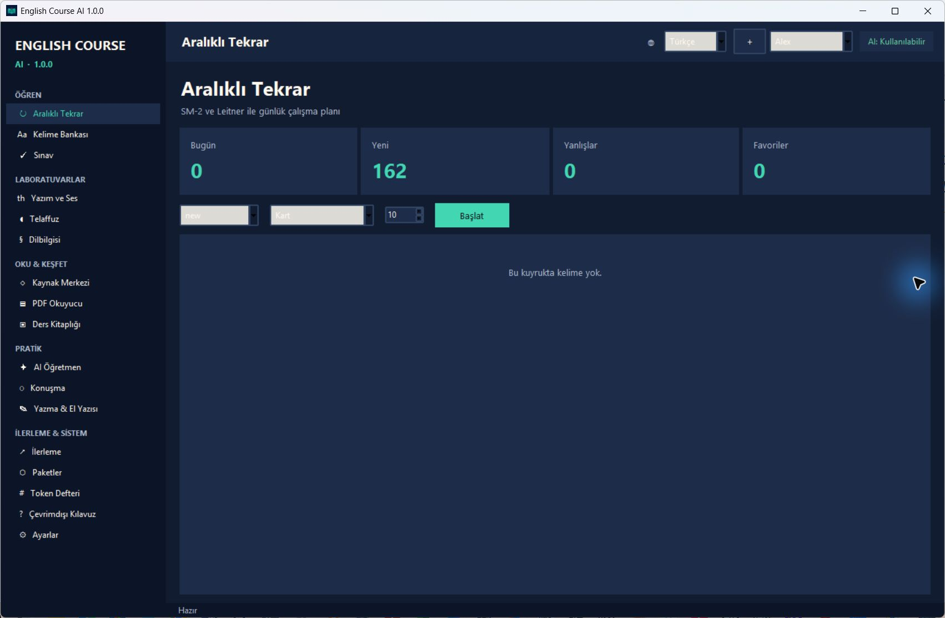
ENGLISH COURSE AI
Tek masaüstü, iki arayüz dili
One desktop, two interface languages
• Türkçe ve English arasında anında geçiş
• Yerel SQLite profilleri ve ilerleme
• Koyu / açık tema
• AI kapalıyken de çalışan temel dersler
Gerçek EXE ekranı • Actual EXE capture
04
Notes:
Gerçek paketlenmiş Windows uygulamasının ekran görüntüsü kullanılmıştır.
[Sources]
- Screenshot captured from D:/GE_FR/EnglishCourseAI/dist/EnglishCourseAI.exe
- Image file: D:/GE_FR/EnglishCourseAI/docs/presentation/assets/english-course-ai-screenshot.jpg

Slide 5
ENGLISH COURSE AI
Ücretsiz kaynaklar bir tık uzakta; içerik izinsiz kopyalanmıyor
Free resources stay linked, attributed and licence-aware
RESMÎ ÜCRETSİZ ERİŞİM
AÇIK / KAMU MALI KOLEKSİYONLAR
OFFICIAL FREE ACCESS
OPEN / PUBLIC-DOMAIN COLLECTIONS
British Council LearnEnglish
BBC Learning English
Cambridge English activities
VOA Learning English
Wikibooks
Tatoeba
LibriVox
Project Gutenberg
Haricî telif koşulları geçerlidir.
Atıf ve yerel kamu malı durumu kontrol edilir.
05
Notes:
Katalog bağlantı verir; üçüncü taraf materyali uygulamaya kopyalamaz.
[Sources]
- https://learnenglish.britishcouncil.org/
- https://www.bbc.co.uk/learningenglish
- https://www.cambridgeenglish.org/learning-english/activities-for-learners/
- https://learningenglish.voanews.com/p/5373.html
- https://tatoeba.org/en/downloads
- https://librivox.org/pages/about-librivox/
- https://www.gutenberg.org/policy/permission

Slide 6
HEMEN BAŞLA / START LOCALLY
Önce yerel çalış.
AI’ı yalnızca istediğinde ekle.
Study locally first. Add AI only when you want it.
1
EXE'yi aç
2
Günlük kuyruğu çalış
3
İstersen LM Studio bağla
Open the Windows app
Review your daily queue
Optionally connect LM Studio
Windows 10/11 (x64) + macOS (Apple Silicon) — İndirme: github.com/Azizsekerdil/EnglishCourseAI/releases (v1.2.1, özel repo)
Windows 10/11 (x64) & macOS (Apple Silicon) — Download: GitHub Releases (v1.2.1)
macOS paketi notarize edilmemiştir; ilk açılışta sağ tık → Aç. / Not notarized; first launch: right-click → Open.
Notes:
Kapanış: ilk kullanım için uygulama, günlük tekrar ve isteğe bağlı yerel AI sırası.
[Sources]
- GitHub release (private repo): https://github.com/Azizsekerdil/EnglishCourseAI/releases/tag/v1.2.1 (Windows zip + macOS zip)
- Setup and privacy details: D:/GE_FR/EnglishCourseAI/README.md

